Slide 1
Проведение углубленных медицинских обследований спортсменов Московской области в возрасте 7-16 лет

Slide 2
Центр спортивной медицины - открыт на базе Московского областного консультативно-диагностического центра для детей (МОКДЦД) в г. Мытищи
МОКДЦД – единственное учреждение Московской области, где представлены
все этапы оказания высококвалифицированной медицинской помощи детям: амбулаторной, стационарной, реабилитационной и санаторной помощи

Slide 3
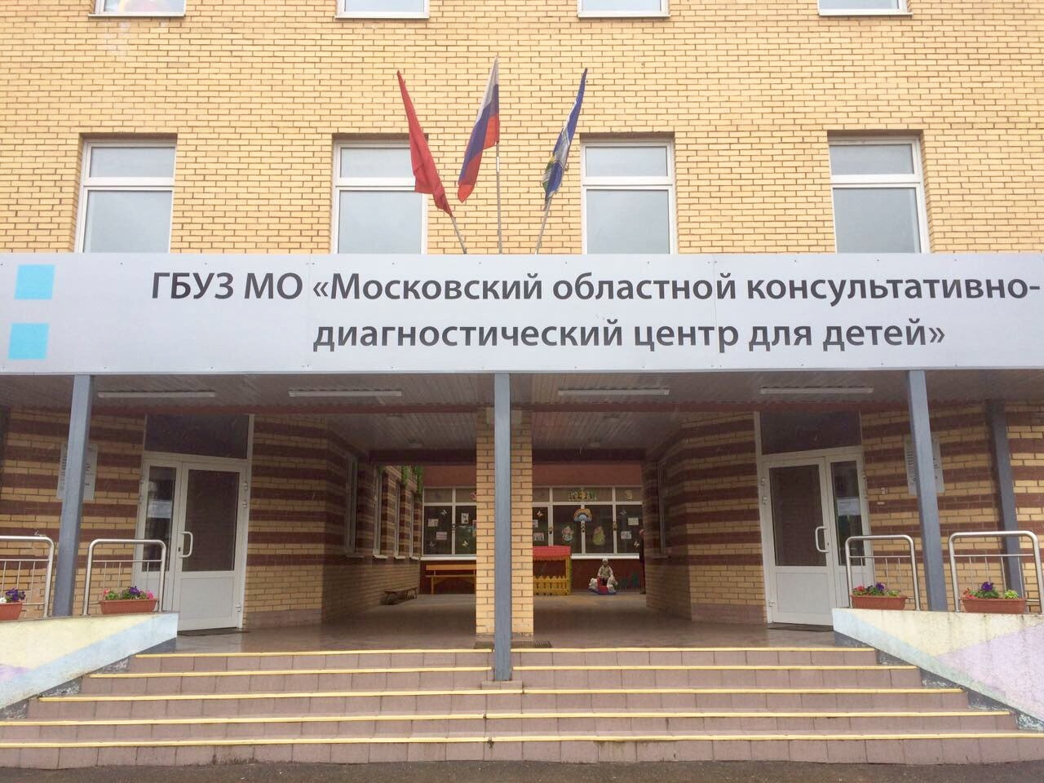
МОКДЦД – современное учреждение,
сочетающее мировой опыт в клинической практике, образовании и научных исследованиях
КАЧЕСТВО
ДОСТУПНОСТЬ
БЫСТРОТА
ПРЕЕМСТВЕННОСТЬ

Slide 4
Более 30 врачей узкой специализации
аллергология-иммунология
педиатрия
неврология
травматологии и ортопедии
оториноларингология
гастроэнтерология
детская кардиология
ревматология
дерматовенерология
урология
пульмонология
акушерство и гинекология
детская хирургия
офтальмология
генетика
детская эндокринология
неонатология
нефрология
психиатрия
сурдология-оториноларингология
кардиохирургия,
Нейрохирургия
лабораторная диагностика
рентгенология
физиотерапия
медицинский массаж
ЛФК
Эндоскопия
УЗИ
ЭЭГ
R-логия
3 заслуженных врача РФ,
3 отличника здравоохранения РФ,
10 заслуженных работника здравоохранения Московской области,
5 докторов медицинских наук.
25 кандидатов медицинских наук.

Slide 5
Преимущества проведения углубленного медицинского обследования в МОКДЦД
Высококвалифицированные специалисты
Прием по методу «ромашки»
Продолжительность УМО для 1 ребенка – не более 3 часов
Индивидуальный подход к каждому спортсмену
Возможность стационарного лечения
Комфортные условия пребывания
Горячая еда (буфет)

Slide 6
При проведении УМО
в Центре спортивной медицины МОКДЦД
СОБЛЮДАЮТСЯ
ВСЕ СТАНДАРТЫ УМО
Приказ Минздрава России
от 1 марта 2016 г. № 134н

Slide 7
1. Врачебный осмотр при УМО
врач по спортивной медицине
педиатр
хирург
ортопед
невролог
стоматолог
отоларинголог
офтальмолог
кардиолог
гинеколог
дерматолог
уролог
12 обязательных специалистов
При наличии медицинских показаний проводятся дополнительные бесплатные консультации других специалистов в МОКДЦД

Slide 8
2. Лабораторные исследования
клинический анализ крови (не только гемоглобин!)
клинический анализ мочи
клинико-биохимический анализ крови из вены (22 показателя)
3. Функционально-диагностическое обследование
ЭКГ (электрокардиография + нагрузка)
ЭхоКГ (эхокардиография)
Рентгенография легких
УЗИ (ультразвуковое исследование) органов брюшной полости, щитовидной железы, малого таза
ФВД (функция внешнего дыхания)
Холтер (по медицинским показаниям)
Определение физической работоспособности (велоэргометрия, Гарвардский степ-тест)

Slide 9
По результатам УМО
1. Оформляются медицинские заключения о допуске спортсменов к тренировочной и соревновательной деятельности (при отсутствии медицинских противопоказаний на срок 6 месяцев)
2. Составляются индивидуальные рекомендации:
по коррекции тренировочного процесса
по лечению и профилактическим мероприятиям

Slide 10
Контактная информация
Центра спортивной медицины
Главный врач МОКДЦД: Одинаева Нисо Джумаевна
Заведующая КДО: Малиновская Марина Германовна
(эл.почта: mgmalinovskaya@mail.ru)
Время работы: с 8.00 до 15.00 ежедневно в будние дни
Адрес: г. Мытищи, ул. Коминтерна, 24А, с 1.
Эл.почта: umo@mokdcd.ru
Телефон: 8-495-592-09-09

Slide 11
Здоровье спортсменов в надежных руках!

